Slide 1
第五章 触发器
基本概念
基本RS触发器
同步RS触发器
主从RS触发器
其它类型触发器
触发器归类
测验

Slide 2
基本概念
触发器：
能够存储一位二值信号的基本单元电路
触发器特点：
1.具有两个能够自行保持的稳定状态，用来表示逻辑状态 0 和 1
2.根据不同的输入信号，可将输出置成 0 或 1
3.输入信号消失后，能将获得的状态保存下来。
返回

Slide 3
5.1 基本RS触发器
电路与符号
工作原理
功能表（状态转换表）
波形图（时序图）
表达式（状态方程）
状态（转换）图
其他电路形式
优缺点
返回

Slide 4
1. 电路与符号
G₁ ，G₂ ：两个与非门首尾相接，
如图所示。
逻辑符号：
G₁
G₂
返回

Slide 5
2. 工作原理
G₁
G₂
S=1 R=0:
R叫清 0 端
S=0 R=1:
S叫置 1 端
S=1 R=1:
状态保持不变
S=0 R=0:
状态不定
返回

Slide 6
3. 功能表（状态转换表）
输入 |  | 原态 | 次态
S | R | Q^{n} | Q^{n+1}
1 | 1 | 0 | 0
1 | 1 | 1 | 1
1 | 0 | 0 | 0
1 | 0 | 1 | 0
0 | 1 | 0 | 1
0 | 1 | 1 | 1
0 | 0 | 不 定
0 | 0
返回

Slide 7
4. 波形图（时序图）
返回

Slide 8
5. 表达式（状态方程）
约束条件
返回

Slide 9
6. 状态（转换）图
返回

Slide 10
7. 其他电路形式
由或非门组成的电路：
G₁
G₂
8. 优缺点
抗干扰能力差，输入信号随时能改变触发器状态。

Slide 11
5.2 同步RS触发器
电路
工作原理
波形图
返回

Slide 12
1. 电路
Q
Q
符号：
&
&
基本RS
S'
R'
&
G₁
G₂
控制门
&
S
CP
R
返回

Slide 13
2. 工作原理
当CP=0时，G₁、G₂门被封锁，S’=R’=1，Q 不变。
当CP=1时，G₁、G₂门打开， ，Q随S、R变化。
所以： 只有在CP有效其间Q才能变化！
CP=0 S’=1 R’=1 S’=R’=1 Q不变
S=0 S’=1 Q = 0 R=1 R’=0 Q = 1
R为清零端
S=1 S’=0 Q = 1 R=0 R’=1 Q = 0
CP=1
S为置位端
S=R=0 S’=R’=1
Q不变
S=R=1 S’=R’=0 Q = Q =1
不定状态
返回

Slide 14
3. 波形图
CP=1期间，Q随R、S变化，不能完全同步，抗干扰能力较差
返回

Slide 15
5.3 主从RS触发器
电路
工作原理
功能表和表达式
波形图
返回

Slide 16
1. 电路
S
&
&
Q
&
&
CP
&
&
Q
&
R
&
1
主触发器
CP
从触发器

Slide 17
2. 工作原理
CP=1期间，主触发器状态随R 、S翻转，从触发 器状态保持不变。
CP从1变成0时，从触发器的状态随此时主触发器 状态翻转。
CP=0期间，主触发器和从触发器状态均保持不变。 因此，主从RS触发器是一个边沿触发器
符号：
返回

Slide 18
3. 功能表和表达式
表达式：
Q^{n+1} = S + RQ^{n}
S•R = 0
返回

Slide 19
4. 波形图
CP
R
S
主Q
从Q
状态只在时钟信号的下降沿翻转，抗干扰能力较强！
返回

Slide 20
5.4 其它类型触发器
JK触发器
D触发器
T触发器
有异步清零、置位端的集成触发器
返回

Slide 21
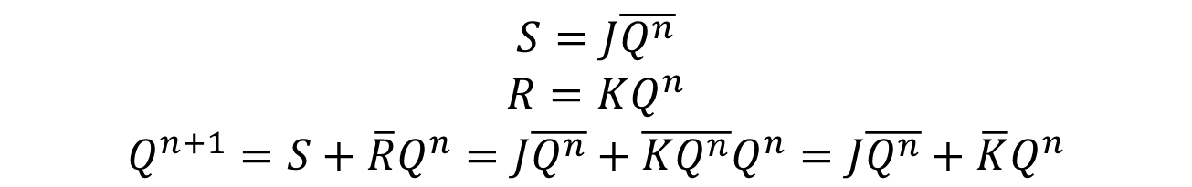
1. JK触发器
J
&
cp
K
&

Slide 22
1. JK触发器
JK触发器功能表：
符号：
表达式：

Slide 23
JK触发器状态转换图
状态转换图：
返回

Slide 24
例： 设下降沿触发的JK触发器时钟脉冲和J、K信号的波形
如图所示试画出输出端Q的波形。设触发器的初始状态为0。

Slide 25
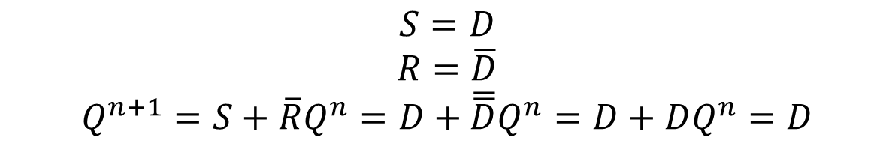
2. D 触发器
D
CP
1

Slide 26
2. D 触发器
功能表
符号:
状态转换图
表达式： Q^{n+1}=D
返回

Slide 27
Q^{n+1} = D
CP
Q
二分频

Slide 28
3. T 触发器
符号：
功能表：
状态转换图：
表达式：Q^{n+1}= T ⊕ Q^{n}
返回

Slide 29
4. T’ 触发器
逻辑符号
逻辑符号
逻辑符号
特性方程
时钟脉冲每作用一次，触发器翻转一次。

Slide 30
5. 有异步清零、置位端的集成触发器
例如 ：集成JK 触发器
J=J₁ • J₂
K=K₁ • K₂
R_{d}: 异步清零端 S_{d}: 异步置位端
返回

Slide 31
小结
锁存器和触发器都是具有存储功能的逻辑电路，是构成时序电路的基本逻辑单元。每个锁存器或触发器都能存储1位二值信息。
锁存器是对脉冲电平敏感的电路，它们在一定电平作用下改变状态。
触发器是对时钟脉冲边沿敏感的电路，它们在时钟脉冲的上升沿或下降沿作用下改变状态。
触发器按逻辑功能分类有D触发器、JK触发器、T（T'）触发器和SR触发器。它们的功能可用特性表、特性方程和状态图来描述。触发器的电路结构与逻辑功能没有必然联系。

Slide 32
课堂练习
1. 试分别用JK和D触发器实现特性方程为
的触发器。

Slide 33
习题解答
题5-1：
Q

Slide 34
作业
5.5.6
5.5.7
5.5.9
5.6.1
5.6.3

Slide 35
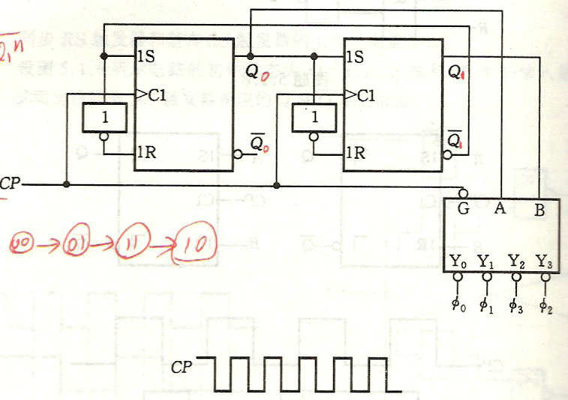
5.2.3.电路如图所示,试画出在CP作用下, 的波形

Slide 36
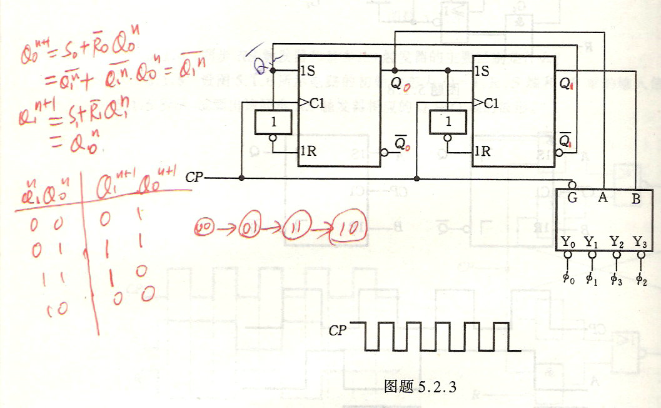

Slide 37
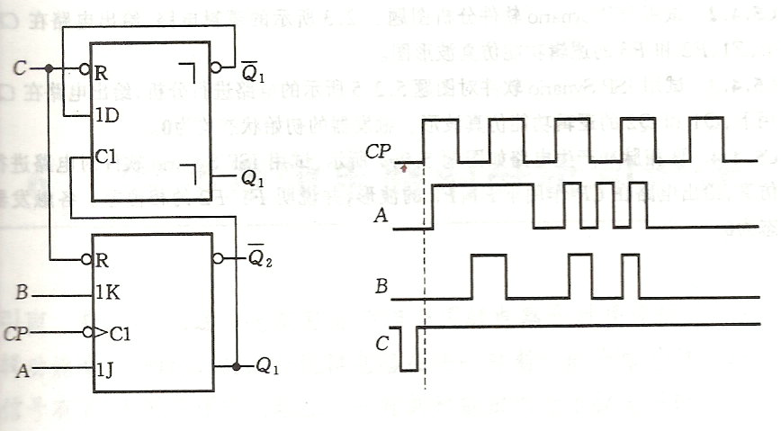
5.2.9

Slide 38
